Slide 1
概率统计 随机变量函数的分布（二维连续） 西南石油大学理学院蒋尚武

Slide 2
复习已学的随机变量函数的分布
1、一维离散型随机变量函数的分布
设 有分布 ，则 的分布律为如下表：
在该表格中，如有若干个 相等，则合并，相应的概率相加.

Slide 3
2、二维离散型随机变量函数的分布
设 是二维离散型随机变量，其分布：
设 ,即 是 的函数，则 是离散型的随机变量，类似一维可以得出 的分布：
说明 在上述表中，如果 中有相同数据时则合并，并把对应的概率相加。

Slide 4
3 设连续随机变量X有密度函数 ， ， 则求Y的密度函数 方法如下：
第一步：先确定Y的值域 ，即随机变量Y的取值范围 ；
第二步：对于任意的 ，求出Y的分布函数；
其中G(y)由不等式 解出，积分部分一般不积出
第三步：利用变上限函数求导
第四步：总结

Slide 5
二 多元（二元）连续随机变量函数的分布
设 是二维连续随机变量，其联合密为 ，又设 ，则 是一维随机变量，应用分布函数法可以求 的密度 .其步骤是：
第一步：先确定 的值域 .即随机变量 的取值范围；
第二步：对于任意的 ，求出 的分布函数；
第三步：求导
要积出
第四步，总结

Slide 6
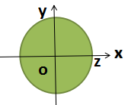
例1 设（X,Y)的联合密度为 ，
求 的密度函数.
解： 因X,Y的取值是一切实数，所以
当 时
说明：在 中，小Z是大于0的数，一旦给定，就认为是固定常数，小x,y是积分变量.

Slide 7
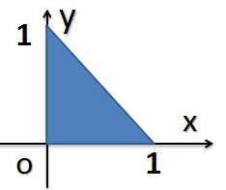
例2 设随机变量（X,Y）的联合密度 ，
其中D为X,Y轴及直线x+y=1所围区域，
求： 的密度函数.
解
由 可知
当 时
当 时
当 时

Slide 8
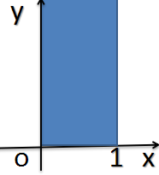
例3 设随机变量X,Y相互独立，其概率密度分别是
求Z=2X+Y的密度函数
解 由题意：
当 时
当 时
当 时

Slide 9
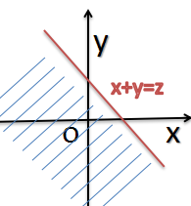
二 和的分布
定理 若Z=X+Y，（X,Y)的联合密度为 ，则Z的密度函数
特别地当X，Y独立时：
证明：
同理

Slide 10
二 和的分布
正态分布的可加性.

